Slide 1
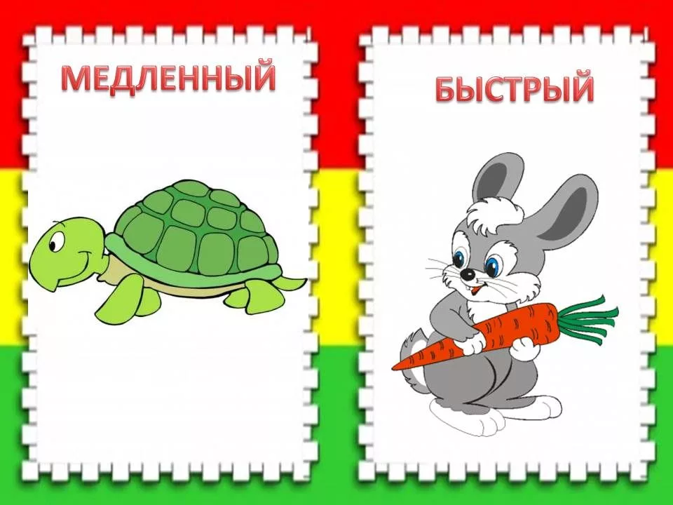
МУНИЦИПАЛЬНОЕ БЮДЖЕТНОЕ ДОШКОЛЬНОЕ ОБРАЗОВАТЕЛЬНОЕ УЧРЕЖДЕНИЕ ДЕТСКИЙ САД №1 "ХЕНЗИГБЕЙ" С.ЭРЗИН ЭРЗИНСКОГО КОЖУУНА РЕСПУБЛИКИ ТЫВА
Подвижная игра для раннего возраста
на тему: Быстрее- медленнее.
Презентаия на тему “Быстрее- медленнее”
Выполнила воспитатель
МБДОУ Детский сад №1 “Хензигбей” с.Эрзин
Сарыглар Б.А

Slide 2
Быстрее — медленнее
Цель: Развитие чувства ритма, формирование умения двигаться в разном темпе.
Материал: Игрушечная машинка, руль, колокольчик.
Ход игры: Малыши сидят на стульчиках, а взрослый показывает им игрушечный грузовик, рассказывает о нем и задает детям вопросы: «Какой он?», «Где колеса?», «Где кабина?», «Где кузов?», «Где руль?», «Что возит грузовик?», «Куда он ездит?» и т. д.
Ребенку дают игрушечный руль, объясняют, что он будет шофером и поведет свой грузовик сначала медленно, потом побыстрее. Во время езды нельзя ни на что натыкаться, надо внимательно смотреть вперед и по сторонам.
Взрослый звонит в колокольчик, ребенок встает со стульчика и, держа руль, медленно «ездит» по комнате. Услышав другой сигнал («би-би-би»), ребенок переходит на бег («машина едет» быстрее).
Во время игры взрослый следит, чтобы ребенок не горбился, держал спину и голову прямо, обращал внимание не только на руль, но и на то, что находится вокруг него.
По сигналу колокольчика ребенок замедляет бег и переходит на ходьбу. Некоторое время он свободно ходит по комнате, затем отдает игрушку взрослому и садится на свой стульчик.

